Slide 1
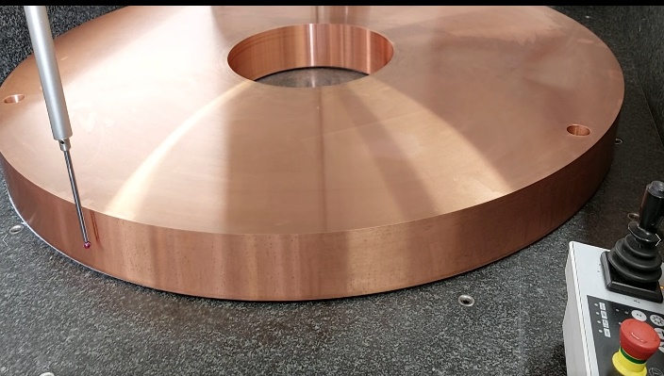
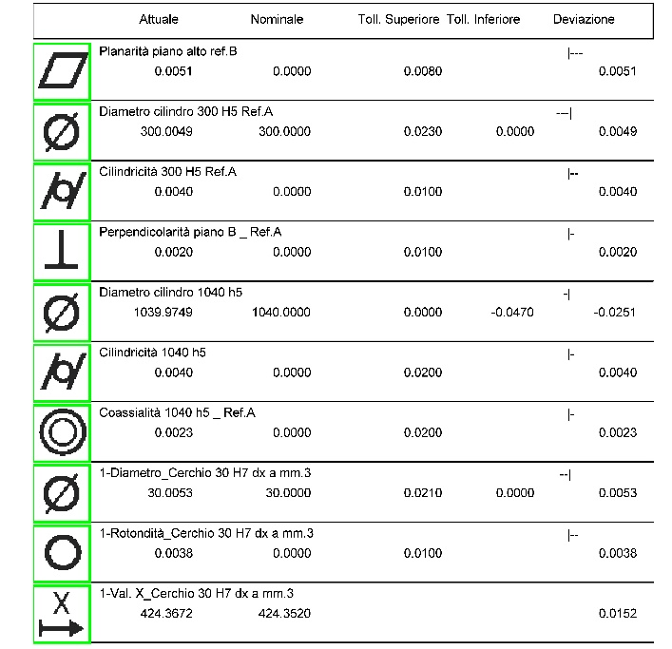
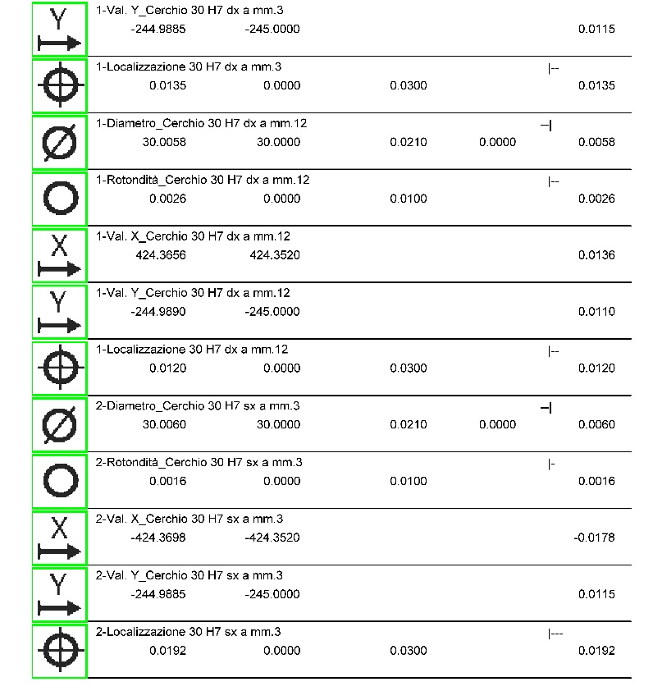
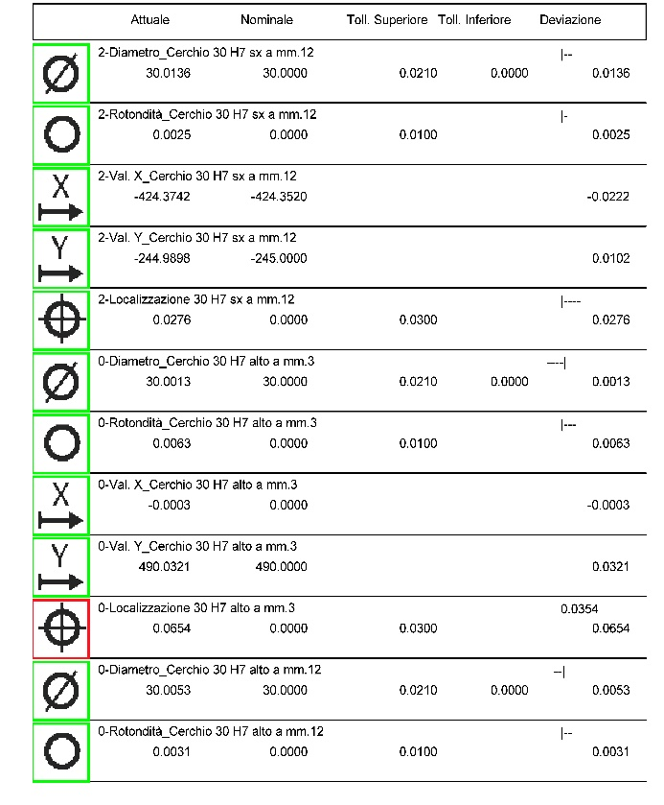
MEGANTE EXP.
1°DISCO PER MASSA CAMPIONE
Il prototipo del primo disco della massa campione è stato realizzato ed è stato sottoposto a verifica dimensionale con macchina CMM.
Sono state fatte una serie di misure:
- Geometria base
- Geometria in posizione di lavoro
Le misure della geometria di base (con disco poggiato sul piano CMM) dicono chiaramente che è possibile avere un foro centrale ‘’perfetto’’ con errore entro i 5um (A), un diametro esterno con cilindricità entro i 5um e una concentricità entro i 3um (B).
Questi valori saranno di riferimento per assemblare i 12 dischi (tot 6 ton)
Unica misura fuori tolleranza è la posizione di uno dei tre fori di ancoraggio/posizionamento (clocking) che ha un errore di posizione di circa 30 um (C), errore che non ne compromette l’utilizzo.
Le misure in posizione di lavoro (disco appoggiato su tre punti) sono di più complessa interpretazione e sono in corso di verifica/simulazione.
A
C
CIF Giugno 2022 - Cesidio.Capoccia@lnf.infn.it

Slide 2
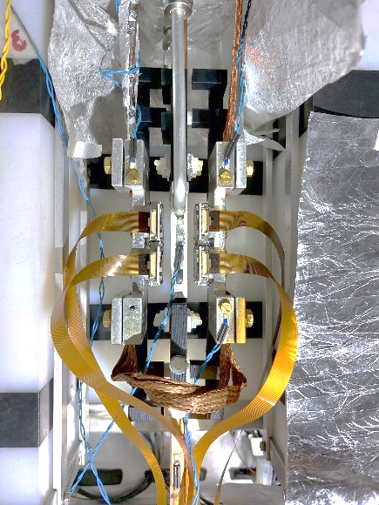
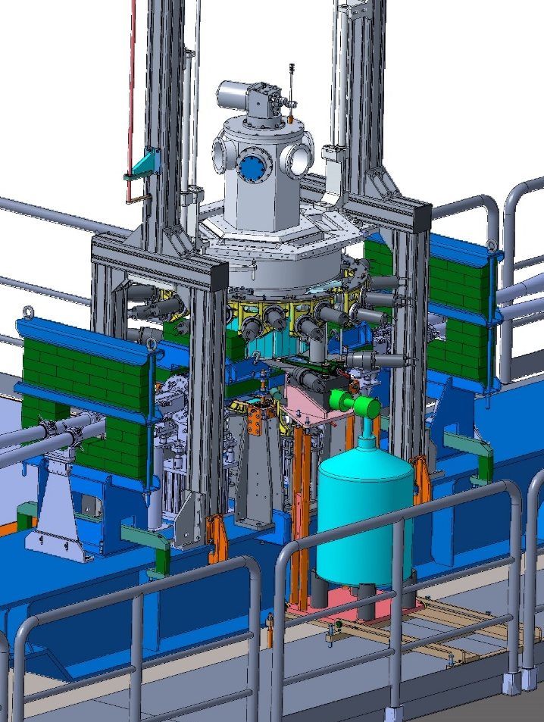
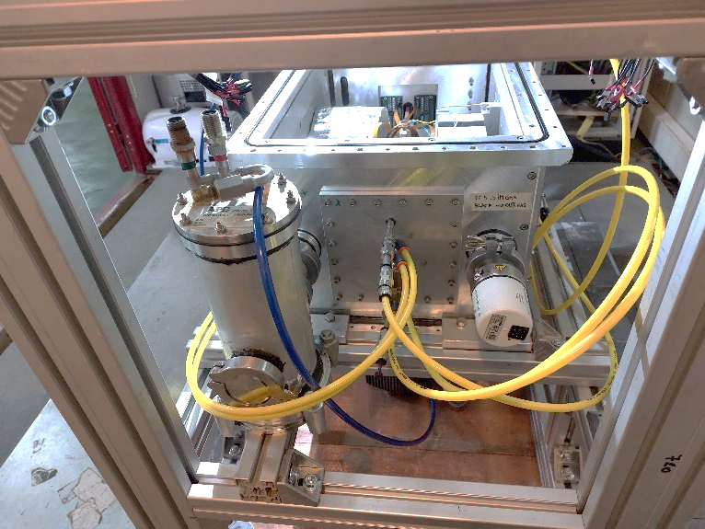
KAONNIS
ACTIVITY
VIP II
Di seguito allo switch-off deciso dai LNGS, necessario per lavori sugli impianti, si è deciso di riportare il setup direttamente ai LNF per eseguire degli aggiornamenti e verificare la possibilità di
un upgrade del detector.
In parallelo con l’attività sull’esperimento Siddharta (che è prioritario) si sta procedendo nell’attività di ripristino del del setup.
SIDDHARTA II
Il lavoro di ottimizzazione del setup di SIDDHARTA II è proseguito con il completamento dello shielding attivo (veto) circolare intorno alla camera da vuoto.
E’ stato deciso inoltre di installare sul setup anche il rivelatore HPGe (Cristallo di Germanio raffreddato con N₂ liquido) completo di shielding e supporto.
Questo ha comportato una ulteriore ottimizzazione delle posizioni del Kaon-trigger e del Kaon-luminometer.
Si sta avviando la produzione dell ‘’new veto’’ da installare sul piano dello shielding in piombo.
NEW VETO
VETO CIRCOLARE COMPLETATO
HPGe DETECTOR
LIQUID N₂
CIF Giugno 2022 - Cesidio.Capoccia@lnf.infn.it

Slide 3
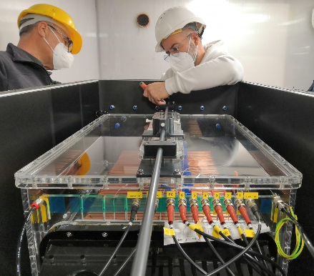
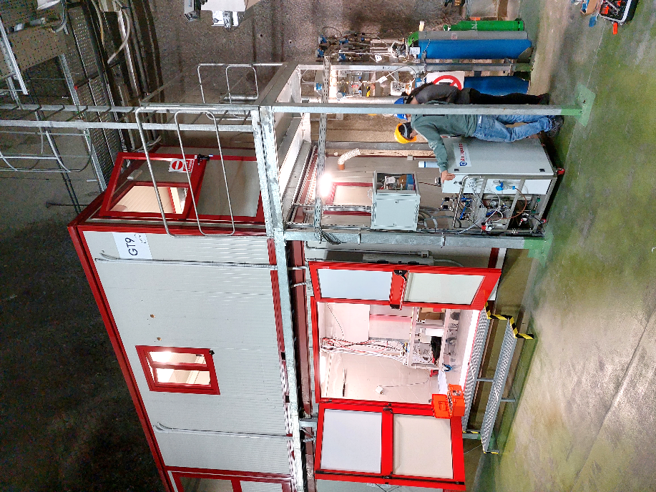
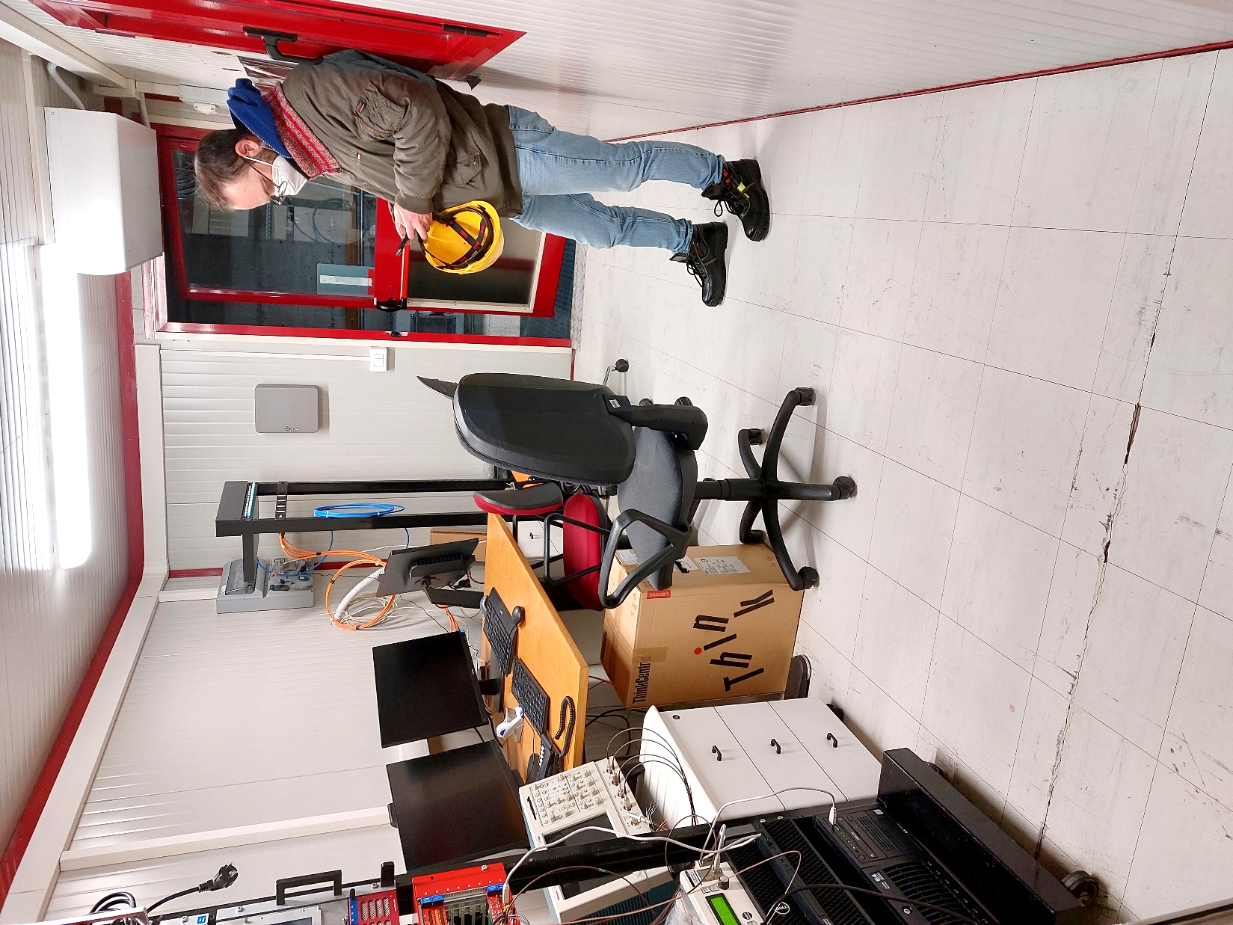
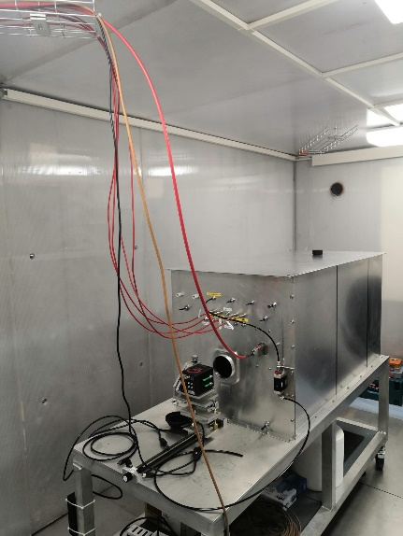
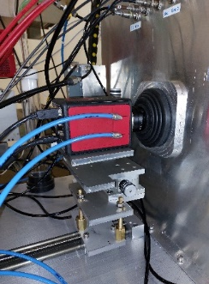
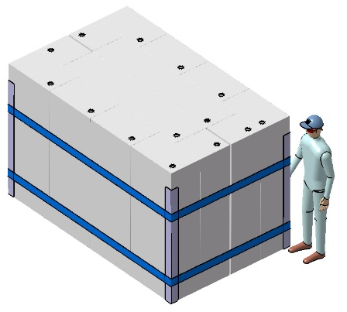
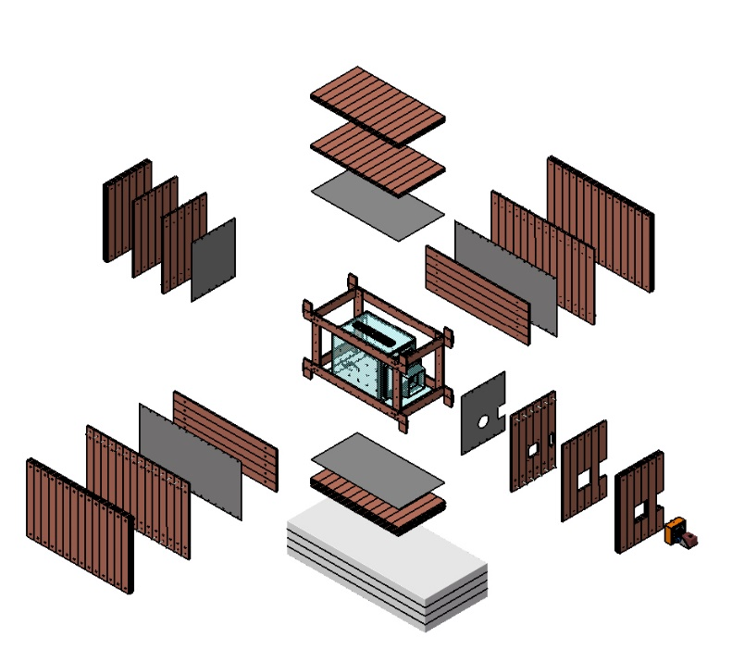
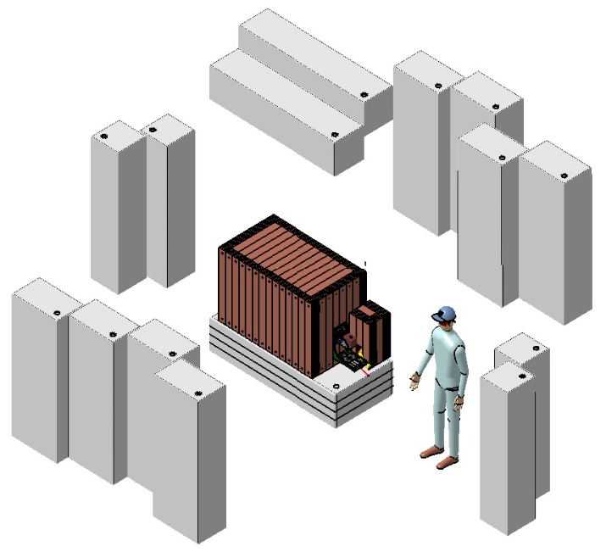
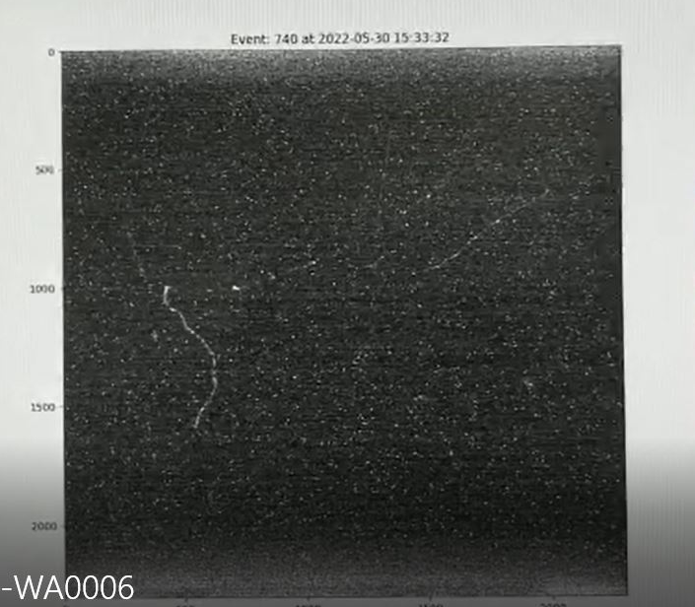
CYGNO EXPERIMENT : LIME DETECTOR
I lavori di ristrutturazione degli spazi assegnati nella galleria dei LNGS sono completati. L’installazione del prototipo ‘’LIME’’ è alle fasi finali per quanto riguarda la fase 1 ‘’Detector-only’’.
Attualmente I lavori stanno proseguendo con la realizzazione dello shielding del detector:
Sarà ralizzata una box di rame con spessore finale di 100 mm utilizzando le barre di rame recuperate dai magneti dell’esperimento OPERA.
La schermatura con acqua demineralizzata
da 0,4 metri di spessore verrà realizzata
con serbatoi in polietilene (a disegno).
LIME CONTROL ROOM
LIME EXP. AREA
LIME INSTALLATION
COPPER SHIELDING
WATER SHIELDING
n.14 custom tanks
n. 06 mc water
PRIME TRACCE DALLA TPC DI LIME UNDERGROUNG
CIF Giugno 2022 - Cesidio.Capoccia@lnf.infn.it

Slide 4
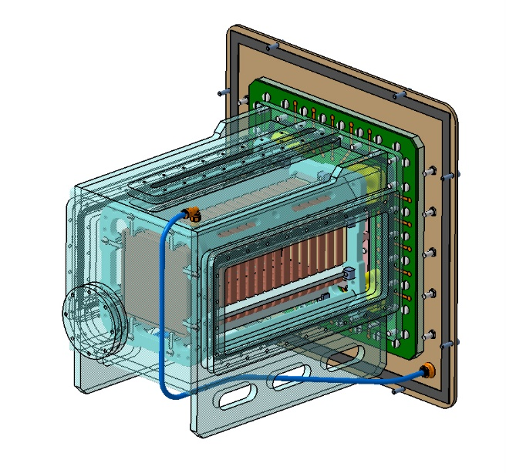
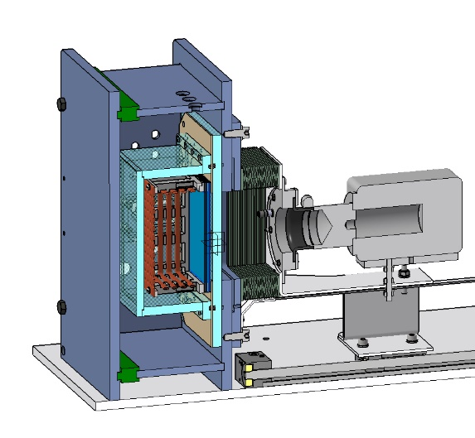
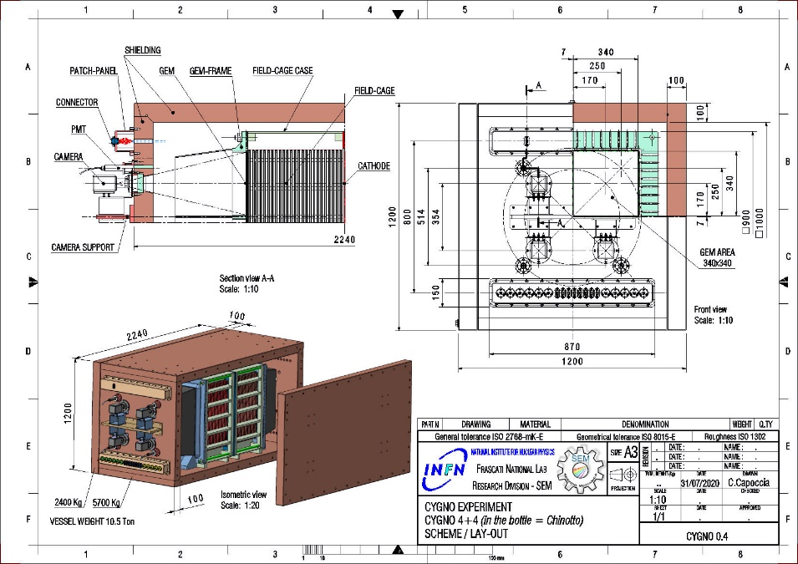
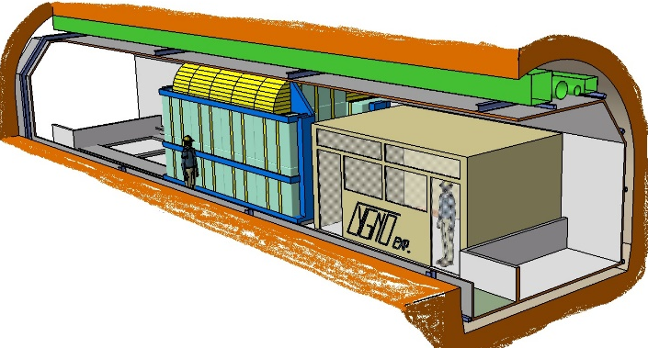
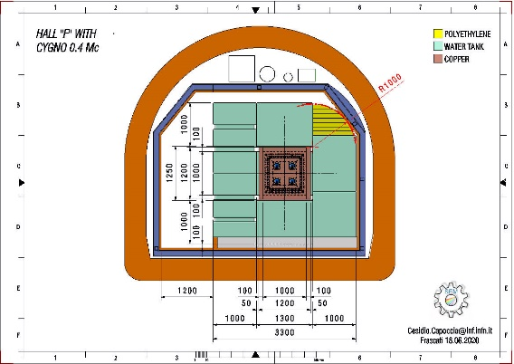
CYGNO EXPERIMENT
GIN DETECTOR:
E’ stato finalizzato il disegno per la realizzazione di due detector ‘’GIN’’ (TPC da 100x100x250 mm) da utilizzare per l’RD delle field-cage.
MANGO DETECTOR:
Il detector è stato ridisegnato in alcune parti per renderlo più funzionale in previsione di utilizzarlo con gas Elio-3 ( ³He).
CYGNO 0.4:
Per il detector CYGNO 0.4 (TPC = 600x600x1000 mm) i laboratori del GS hanno assegnato alla collaborazione la sala ‘’F’’ che è un tunnel di servizio che collega la sala ‘’B’’ e la sala ‘’C’’ con accessi e servizi limitati, sarà come costruire una nave in una bottiglia…
GIN DETECTOR
MANGO DETECTOR
Detail: Cut View
Detail: PMMA Vessel with Field Cage
‘’SHIP IN A BOTTLE’’
HALL ‘’F’’
CIF Giugno 2022 - Cesidio.Capoccia@lnf.infn.it

